Slide 1

Prompt engineering
Prompt

Slide 2
Définition et importance du prompt
Qu'est-ce qu'un prompt ?
Un prompt est une instruction ou une question donnée à une IA générative pour initier la génération de contenu.
Importance du prompt
Le prompt est essentiel car il détermine la qualité et la pertinence des résultats générés par l’IA.
Le dialogue prompting fonctionne aussi.
Règles pour un bon prompt
Un bon prompt doit être clair, spécifique et orienté vers l'objectif pour obtenir des réponses précises de l'IA.
Notes:
--- LE PROMPT Qui connait ce mot ? 📌 Définition : Un prompt, c’est l’instruction ou la question que vous donnez à une IA générative (comme ChatGPT, Copilot, Gemini…). C’est le point de départ de la génération de texte, d’image, de code ou d’analyse. A votre avis, quelles sont les règles pour faire un bon prompt ? Source de l’image : bibliothèque de contenu Microsoft 365

Slide 3
Conseils pour bien formuler un prompt
🟦 Conseil | 💡 Astuce pratique
1. Donnez un rôle à l’IA | "Tu es un juriste / un coach / un recruteur / un marketeur…"
2. Décrivez le contexte | "Je parle à un client fidèle / Je prépare une réunion…"
3. Soyez explicite sur ce que vous attendez | "Fais une synthèse / Donne-moi 3 arguments / Rédige un mail..."
4. Précisez le ton ou le style | "Professionnel, enthousiaste, concis, formel, accessible…"
5. Donnez un format si besoin | "En tableau / en bullet points / moins de 150 mots…"
Respecter cet ordre!!
Notamment sur COPILOT!
Notes:
🎯 Un bon prompt, c’est… ✅ Clair → sans ambiguïté ✅ Contextualisé → je donne les infos utiles pour bien comprendre ma demande ✅ Orienté vers un objectif → je dis ce que je veux obtenir ✅ Spécifique → j’indique un format ou un niveau de détail attendu ✍️ 5 conseils clés pour bien formuler vos prompts

Slide 4
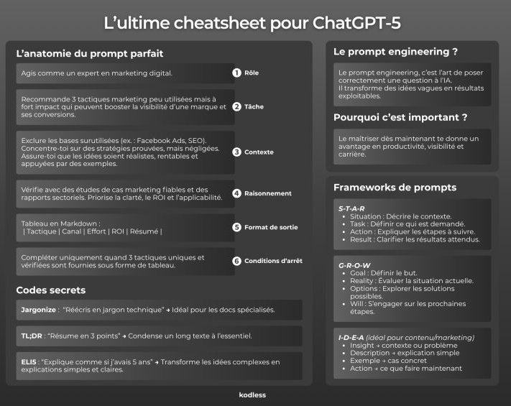
Testez!! Tous les jours des idées pour prompter sont sur les réseaux.

Slide 5
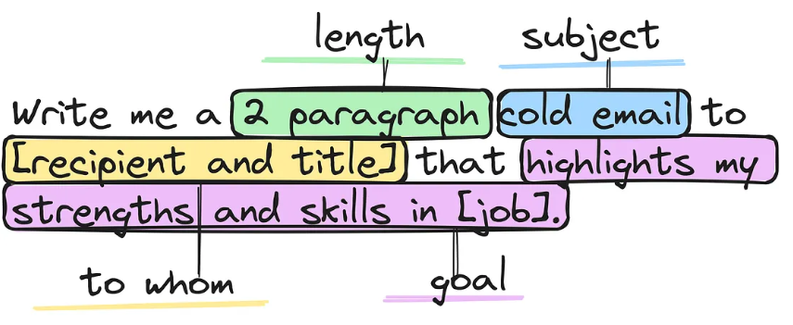
Un nouveau métier
Prompt Engineering
L’art de poser les bonnes questions

Slide 6
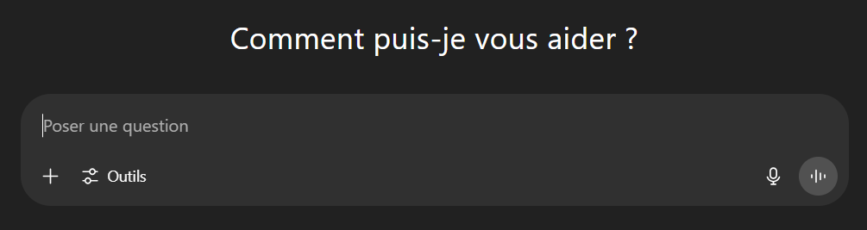
Prompt Engineering
Métier du prompt
Gestion du contexte

Slide 7
Qu’est-ce qu’un prompt ?
Un prompt pour un LLM est une entrée textuelle qui initie une conversation ou déclenche une réponse du modèle
Cependant, il peut aussi prendre d’autres formes, comme une image ou un audio

Slide 8
Qu’est-ce que le prompt engineering ?
Le prompt engineering est le processus qui consiste à concevoir et optimiser des prompts d’entrée afin de guider efficacement les réponses d’un modèle de langage

Slide 9
Soyez clair et précis
Assurez-vous que vos prompts sont clairs, précis et qu’ils fournissent suffisamment de contexte pour que le modèle comprenne ce que vous demandez
Évitez toute ambiguïté et soyez aussi précis que possible afin d’obtenir des réponses exactes et pertinentes.

Slide 10
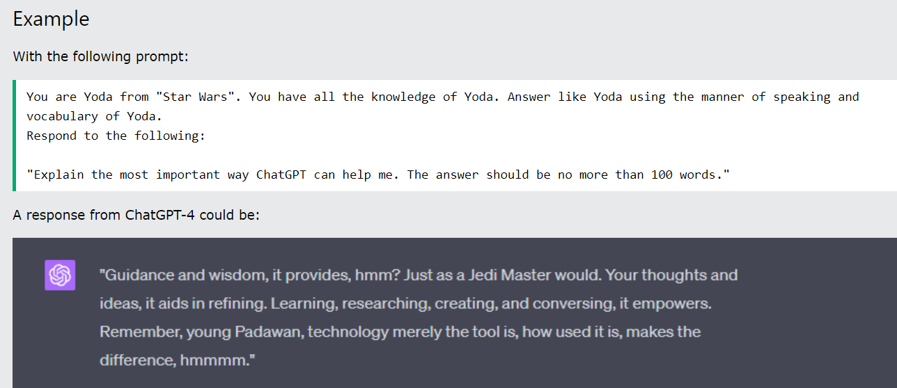
Contexte

Slide 11
Amélioration itérative
Le prompt engineering nécessite souvent une approche itérative
Commencez par un prompt initial, examinez la réponse, puis affinez le prompt en fonction du résultat
Ajustez la formulation, ajoutez plus de contexte ou simplifiez la demande si nécessaire pour améliorer les résultats.

Slide 12
Demander un ton différent
Utilisez des adjectifs descriptifs pour indiquer le ton
Des mots comme formel, informel, convivial, professionnel, humoristique ou sérieux peuvent aider à guider le modèle
Par exemple : « Expliquez cela sur un ton convivial et engageant. »

Slide 13
Prompt simple
Un prompt simple, c'est une instruction directe, naturelle, sans mise en forme particulière
Comme on parlerait à quelqu'un
"Explique-moi comment fonctionne une API REST."

Slide 14
Faites rédiger vos prompts par votre IA!
Mon conseil:

Slide 15
1 prompt 3 IA (ou 4 ou 5)
DEFI
Notes:
Objectifs du défi, Consignes et exemples de prompts

Slide 16

Objectifs du défi
Différences de ton
Observer les variations de ton dans les réponses générées par l'IA pour mieux comprendre leurs impacts.
Structure des réponses
Étudier la structure des réponses générées par l'IA afin d'évaluer leur clarté et leur organisation.
Pertinence des contenus
Évaluer la pertinence des informations fournies par l'IA en fonction des besoins spécifiques des utilisateurs.
Réflexion sur l'IA
Initier une réflexion sur les différentes applications de l'IA et leur adéquation à divers usages.
Notes:
--- Objectifs : Observer les différences de ton, structure, pertinence Initier la réflexion : quelle IA pour quel usage ? Source de l’image : bibliothèque de contenu Microsoft 365

Slide 17
La recette
Recette avec haricot rouge, chocolat et poisson pané…….miam ;)
Le prompt optimisé:
Crée un recette originale et équilibrée qui associe du poisson pané, des haricots rouges et du chocolat.
Donne-lui un nom créatif
Indique les ingredients précis (avec quantités)
Détaille les étapes de la preparation
Explique la logique culinaire derrière l’association des ces trois ingredients (équilibre des saveurs, texture, techniques utilisées)
Précise le niveau de difficulté, le temps total, et une suggestion d’accord mets-Boisson.
Et si on rajoutait de “façon chef curieux et moderne

Slide 18
IA c’est quoi?
Explique l’intelligence artificielle à un enfant de 8 ans
Le prompt optimisé:
Explique ce qu’est l’intelligence artificielle à un enfant de 8 ans.
⚙️ Contraintes de ton et de style :
Utilise des mots simples, sans jargon technique.
Sois pédagogique et bienveillant, comme un professeur qui raconte une histoire.
Intègre des exemples du quotidien (jeux, dessins animés, objets intelligents…).
Utilise une métaphore principale (par exemple : un cerveau de robot, un élève qui apprend, un assistant magique…).
Structure la réponse en petites sections avec des emojis pour rendre la lecture ludique.
Termine par une phrase de conclusion positive qui donne envie d’en savoir plus.
👶 Objectif : que l’enfant comprenne ce qu’est l’IA, ce qu’elle sait faire et ce qu’elle ne sait pas faire, tout en s’amusant à lire.

Slide 19
Le résumé
Trouvons un article et résumons-le.
Le prompt optimisé:
Résume cet article de manière claire et structurée.
🎯 Objectif : comprendre les idées essentielles, les arguments principaux et la conclusion.
⚙️ Contraintes :
Donne un résumé synthétique (environ X mots / X paragraphes selon la longueur).
Distingue clairement les faits, les idées clés et les opinions de l’auteur.
Utilise un ton neutre et clair (pas d’interprétation).
Si possible, ajoute une phrase de mise en perspective (“ce que cela signifie / pourquoi c’est important”).
[Optionnel] Propose aussi un résumé ultra-court en 3 bullet points à la fin.
📄 Texte / lien à résumer : (colle ici ton texte ou ton lien)
Et si on rajoutait:pour un public professionnel. Mets en avant les enseignements concrets, exemples marquants, et implications pratiques

Slide 20
Testez chez vous
Faire sa biographie
Donne 3 idées originales de cadeau pour… (à vous de choisir)
Rédige une lettre de motivation pour devenir super héros

Slide 21
Avez-vous trouvé des différences?
DEBAT
Ton, détails, citation de source, moralisant, prudent…..
Notes:
Objectifs du débat, Discussion guidée

Slide 22
En 2026, où ils en sont ?
Chatbot | Points forts ✅ | Limites courantes ⚠️
ChatGPT (OpenAI) | Réponses bien rédigées, nuancées, bon équilibre fond/forme | Peut halluciner, tendance à généraliser, pas toujours à jour
Copilot (Microsoft) | Très structuré, utile pour les usages pro (résumés, tableaux, code) | Ton froid, moins adapté aux demandes créatives ou humoristiques
Gemini (Google) | Réactif, ton plus conversationnel, bonne créativité | Tendance à simplifier à l’extrême, parfois imprécis
Perplexity | Ultra factuel, cite ses sources, bon en recherche web | Moins fluide, style robotique, pas fait pour la créativité
Claude (Anthropic) | Très clair, bienveillant, excellent sur de longues consignes complexes | Trop prudent, parfois flou ou moraliste, ne donne pas toujours de réponse directe
Le Chat (Mistral AI) | Réactif, français natif (bon ton local), rapide | Style sec, pas encore très contextuel, hallucine parfois beaucoup
Notes:
Discussion guidée : Qui a préféré quelle IA ? Pourquoi ? Certaines IA vous paraissent-elles plus fiables, plus “sympas” ou plus efficaces ? Peut-on dire qu’une IA a un style ? En synthèse présentation du tableau suivant : 🧠 Comparatif des Chatbots – Points forts & limites observables en Prompt Battle

Slide 23

Synthèse des apprentissages
Variété des IA
Il n’existe pas une IA meilleure, mais une diversité d’IA adaptées à différents besoins et contextes.
Contexte et usage
Le choix de l’outil d’IA approprié dépend de votre contexte, de l’usage prévu et de vos objectifs spécifiques.
Tester plusieurs IA
Essayer différentes IA est essentiel pour faire des choix éclairés et rester conscient des options disponibles.
Notes:
--- Synthèse : Il n’y a pas une IA meilleure, mais des IA différentes Le bon outil dépend du contexte, de l’usage, et de votre objectif Tester plusieurs IA est un bon réflexe pour rester lucide Source de l’image : bibliothèque de contenu Microsoft 365

